Slide 1
四 季

Slide 2
yuǎn

Slide 3
shuō

Slide 4
jiān

Slide 5
jū

Slide 6
xuē

Slide 7
tiān

Slide 8
上 课

Slide 9
过 桥

Slide 10
下 雨

Slide 11
吃 鱼

Slide 12
惊 人

Slide 13
台 灯

Slide 14
衣 服

Slide 15
duì shuō shì xià
它 对 小 鸟 说 我 是 夏 天
Hé yè yuán yuán shì qiū
荷 叶 圆 圆 我 是 秋 天
Xuě dù jiù dōng
雪 人 大 肚 子 一 挺 我 就 是 冬天

Slide 16
它对小鸟说 我是夏天
荷叶圆圆 我是秋天
雪人大肚子一挺
我就是冬天

Slide 17
对 说 是 叶
圆 夏 秋 雪
肚 就 冬

Slide 18
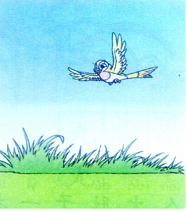

Slide 19
草芽尖尖，
他对小鸟说：
“我是春天。”

Slide 20
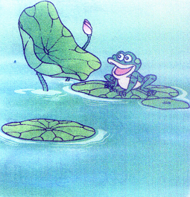

Slide 21
荷叶圆圆，
他对青蛙说：
“我是夏天。”

Slide 22
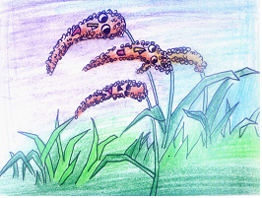

Slide 23
谷穗弯弯，他鞠着躬
说：“我是秋天。”

Slide 24
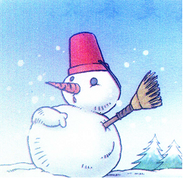

Slide 25
雪人大肚
子一挺，
他顽皮的
说：“我就
是冬天。”

Slide 26
草 芽 尖 尖，他 对 小 鸟 说：
“我 是 春 天。”
荷 叶 圆 圆，他 对 青 蛙 说：
“我 是 夏 天。”
谷 穗 弯 弯，他 鞠 着 躬 说：
“我 是 秋 天。”
雪 人 大 肚 子 一 挺，他 顽 皮 的 说：
“我 就 是 冬 天。”

Slide 27
2 四 季

